Slide 1
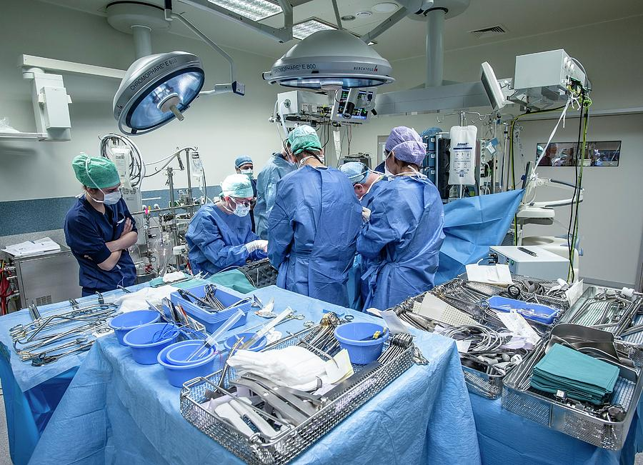
Ο ΡΟΛΟΣ ΤΟΥ ΝΟΣΗΛΕΥΤΗ ΣΤΗΝ ΠΕΡΙΕΓΧΕΙΡΗΤΙΚΗ ΦΡΟΝΤΙΔΑ ΤΟΥ ΟΡΘΟΠΕΔΙΚΟΥ ΑΣΘΕΝΗ
Fotis Kakridonis, MSc, PhD(c)
Orthopaedic Surgeon
Notes:
Η σημερινή μας παρουσίαση αφορά το ρόλο του νοσηλευτή σε όλες τις φάσεις της χειρουργικής φροντίδας, με έμφαση στον ορθοπεδικό ασθενή.

Slide 2
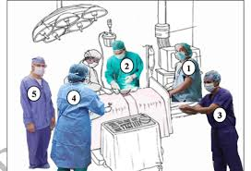
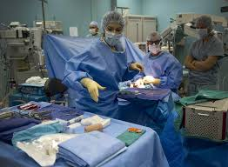
Εισαγωγή
Η θεραπευτική πορεία του ορθοπεδικού ασθενή:
1) Προεγχειρητική φροντίδα
2) Διεγχειρητική υποστήριξη
3) Μετεγχειρητική αποκατάσταση
Notes:
Η φροντίδα δεν περιορίζεται μόνο στο χειρουργείο, αλλά αποτελεί συνεχή διαδικασία. Aποτελεί βασικό κομμάτι της θεραπευτικής πορείας του ορθοπεδικού ασθενή. Ο νοσηλευτής συμμετέχει ενεργά πριν, κατά τη διάρκεια και μετά το χειρουργείο, συμβάλλοντας στην ασφάλεια, την πρόληψη επιπλοκών και την αποκατάσταση.

Slide 3
Τι είναι η περιεγχειρητική φροντίδα;
Η περιεγχειρητική φροντίδα περιλαμβάνει:
την προεγχειρητική προετοιμασία
τη διεγχειρητική υποστήριξη
τη μετεγχειρητική παρακολούθηση
Στόχος:
η ασφάλεια του ασθενή
η μείωση επιπλοκών
η ταχύτερη ανάρρωση
Notes:
Η περιεγχειρητική φροντίδα αποτελεί μια ολοκληρωμένη και συνεχόμενη διαδικασία φροντίδας του ασθενή, η οποία ξεκινά πριν από τη χειρουργική επέμβαση, συνεχίζεται κατά τη διάρκειά της και ολοκληρώνεται στη μετεγχειρητική περίοδο. Περιλαμβάνει την προεγχειρητική προετοιμασία, τη διεγχειρητική υποστήριξη και τη μετεγχειρητική παρακολούθηση, με στόχο τη συνολική υποστήριξη και ασφάλεια του ασθενή σε κάθε στάδιο της θεραπευτικής του πορείας.
Κατά την προεγχειρητική φάση πραγματοποιείται η αξιολόγηση και προετοιμασία του ασθενή, τόσο σε σωματικό όσο και σε ψυχολογικό επίπεδο. Στη διεγχειρητική φάση, ο νοσηλευτής συμμετέχει ενεργά στη χειρουργική ομάδα, διασφαλίζοντας την τήρηση άσηπτων συνθηκών και την ομαλή διεξαγωγή της επέμβασης. Τέλος, στη μετεγχειρητική περίοδο, η φροντίδα επικεντρώνεται στην παρακολούθηση της ανάρρωσης, στη διαχείριση του πόνου, στην πρόληψη επιπλοκών και στην αποκατάσταση του ασθενή.
Κύριος στόχος της περιεγχειρητικής φροντίδας είναι πάνω απ’ όλα η ασφάλεια του ασθενή, η μείωση των πιθανών επιπλοκών και η ταχύτερη και αποτελεσματικότερη ανάρρωση. Η σωστή οργάνωση, η συνεχής παρακολούθηση και η συνεργασία όλων των επαγγελματιών υγείας συμβάλλουν ουσιαστικά στη βελτίωση της ποιότητας φροντίδας και της συνολικής έκβασης της θεραπείας.

Slide 4
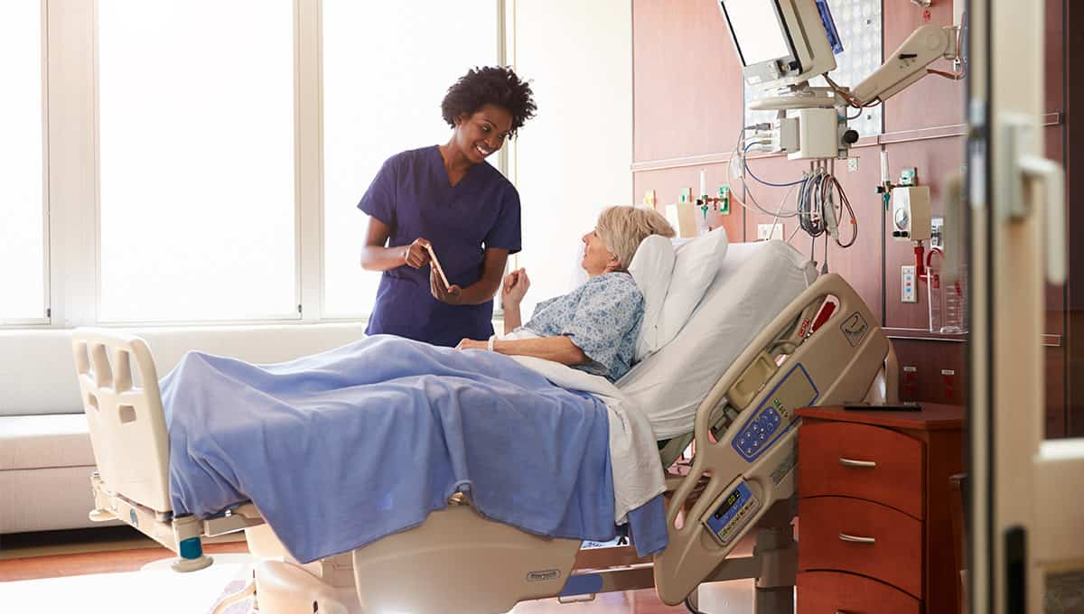
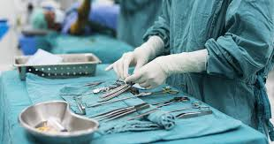
Ο ΡΟΛΟΣ ΤΟΥ ΝΟΣΗΛΕΥΤΗ
      Ο νοσηλευτής:
αξιολογεί τον ασθενή
παρέχει ψυχολογική υποστήριξη
εξασφαλίζει άσηπτες συνθήκες
παρακολουθεί ζωτικά σημεία
συμβάλλει στην αποκατάσταση
Notes:
Ο νοσηλευτής διαδραματίζει πολυδιάστατο και ιδιαίτερα σημαντικό ρόλο σε όλα τα στάδια της περιεγχειρητικής φροντίδας του ορθοπεδικού ασθενή. Αποτελεί βασικό μέλος της θεραπευτικής ομάδας και βρίσκεται σε συνεχή και άμεση επαφή με τον ασθενή, συμβάλλοντας τόσο στην κλινική παρακολούθηση όσο και στην ψυχολογική του υποστήριξη.
Αρχικά, ο νοσηλευτής αξιολογεί συστηματικά την κατάσταση του ασθενή, συλλέγοντας πληροφορίες σχετικά με το ιατρικό ιστορικό, τη γενική κατάσταση υγείας, τα ζωτικά σημεία και τις ιδιαίτερες ανάγκες του. Η διαδικασία αυτή βοηθά στον έγκαιρο εντοπισμό πιθανών κινδύνων και στην καλύτερη οργάνωση της νοσηλευτικής φροντίδας.
Παράλληλα, παρέχει ψυχολογική υποστήριξη, ενημερώνει τον ασθενή και συμβάλλει στη μείωση του άγχους και της ανασφάλειας που συχνά συνοδεύουν μια χειρουργική επέμβαση. Η σωστή επικοινωνία και η δημιουργία σχέσης εμπιστοσύνης αποτελούν βασικά στοιχεία της θεραπευτικής διαδικασίας.
Κατά τη διάρκεια της επέμβασης, ο νοσηλευτής εξασφαλίζει τη διατήρηση άσηπτων συνθηκών μέσα στο χειρουργικό περιβάλλον, συμβάλλοντας ουσιαστικά στην πρόληψη λοιμώξεων και επιπλοκών. Επιπλέον, παρακολουθεί συστηματικά τα ζωτικά σημεία του ασθενή και συνεργάζεται στενά με τον χειρουργό και την αναισθησιολογική ομάδα.
Μετά την επέμβαση, συμμετέχει ενεργά στη διαδικασία αποκατάστασης, φροντίζοντας για τη σωστή παρακολούθηση του ασθενή, τη διαχείριση του πόνου, την πρόληψη επιπλοκών και την ενθάρρυνση της πρώιμης κινητοποίησης. Μέσα από όλες αυτές τις παρεμβάσεις, ο νοσηλευτής συμβάλλει ουσιαστικά στην ασφαλή ανάρρωση και στη βελτίωση της ποιότητας ζωής του ασθενή.

Slide 5
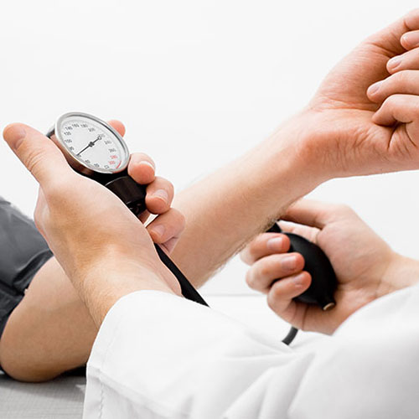

ΠΡΟΕΓΧΕΙΡΗΤΙΚΗ ΦΡΟΝΤΙΔΑ
Η Προεγχειρητική προετοιμασία περιλαμβάνει:
λήψη ιατρικού ιστορικού
έλεγχο αλλεργιών
αξιολόγηση φαρμακευτικής αγωγής
μέτρηση ζωτικών σημείων
Στόχος;
Ο εντοπισμός όλων των πιθανών κινδύνων
Notes:
Η σωστή και ολοκληρωμένη εκτίμηση του ασθενή αποτελεί θεμελιώδες στάδιο της προεγχειρητικής νοσηλευτικής φροντίδας και συμβάλλει ουσιαστικά στην ασφαλή διεξαγωγή της χειρουργικής επέμβασης. Μέσα από τη συστηματική συλλογή πληροφοριών σχετικά με το ιατρικό ιστορικό, τις αλλεργίες, τη φαρμακευτική αγωγή, τα ζωτικά σημεία και τη γενική κατάσταση υγείας του ασθενή, ο νοσηλευτής μπορεί να εντοπίσει πιθανούς παράγοντες κινδύνου και να συμβάλει στην πρόληψη επιπλοκών.
Η προσεκτική αξιολόγηση βοηθά στην έγκαιρη αναγνώριση προβλημάτων που ενδέχεται να επηρεάσουν την πορεία της επέμβασης ή της μετεγχειρητικής αποκατάστασης, όπως καρδιολογικά ή αναπνευστικά νοσήματα, σακχαρώδης διαβήτης, διαταραχές πηκτικότητας ή προηγούμενες αλλεργικές αντιδράσεις.
Επιπροσθέτως, η εκτίμηση επιτρέπει την εξατομίκευση της νοσηλευτικής φροντίδας, καθώς κάθε ασθενής παρουσιάζει διαφορετικές ανάγκες, δυνατότητες και ιδιαιτερότητες. Με αυτόν τον τρόπο, η θεραπευτική προσέγγιση προσαρμόζεται κατάλληλα, με στόχο τη βελτίωση της ασφάλειας, της ποιότητας φροντίδας και της συνολικής έκβασης της υγείας του ασθενή.

Slide 6
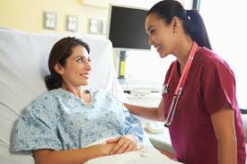
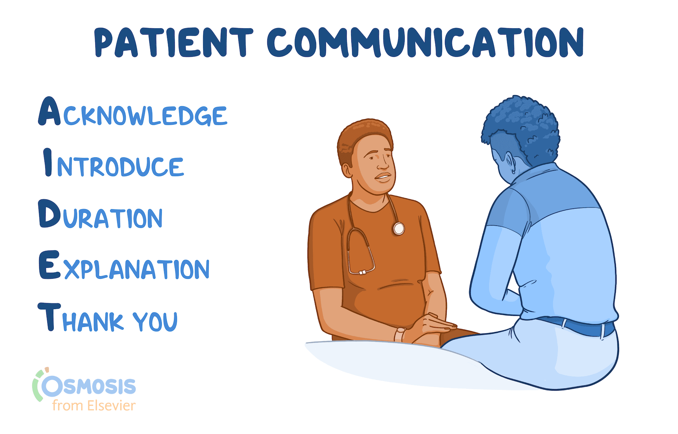
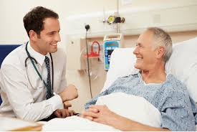
ΨΥΧΟΛΟΓΙΚΗ ΥΠΟΣΤΗΡΙΞΗ
Ο νοσηλευτής:
ενημερώνει τον ασθενή
απαντά σε ερωτήσεις
μειώνει το άγχος
ενισχύει τη συνεργασία
Notes:
Η αποτελεσματική επικοινωνία μεταξύ νοσηλευτή και ασθενή αποτελεί ιδιαίτερα σημαντικό στοιχείο της προεγχειρητικής φροντίδας. Πολλοί ασθενείς βιώνουν έντονο άγχος, φόβο ή αβεβαιότητα πριν από μια χειρουργική επέμβαση, ιδιαίτερα όταν πρόκειται για ορθοπεδικά χειρουργεία που συχνά συνδέονται με πόνο, μειωμένη κινητικότητα και μακρά περίοδο αποκατάστασης. Ο νοσηλευτής έχει καθοριστικό ρόλο στην ψυχολογική υποστήριξη του ασθενή, καθώς βρίσκεται σε άμεση επαφή μαζί του και μπορεί να αναγνωρίσει τις ανησυχίες και τις ανάγκες του. Μέσα από τη σωστή ενημέρωση σχετικά με τη διαδικασία της επέμβασης, την πορεία της νοσηλείας και τη μετεγχειρητική αποκατάσταση, βοηθά τον ασθενή να αισθανθεί μεγαλύτερη ασφάλεια και εμπιστοσύνη. Παράλληλα, ο νοσηλευτής οφείλει να ενθαρρύνει τον ασθενή να εκφράζει τις απορίες και τους φόβους του, απαντώντας με σαφήνεια, ειλικρίνεια και επαγγελματισμό. Η ενεργητική ακρόαση, η ενσυναίσθηση και η υποστηρικτική στάση συμβάλλουν ουσιαστικά στη μείωση του προεγχειρητικού άγχους και στη δημιουργία μιας θετικής θεραπευτικής σχέσης.
Η σωστή επικοινωνία ενισχύει τη συνεργασία μεταξύ ασθενή και νοσηλευτή, βελτιώνει τη συμμόρφωση του ασθενή στις οδηγίες και συμβάλλει συνολικά στην καλύτερη πορεία της θεραπείας και της ανάρρωσης.

Slide 7
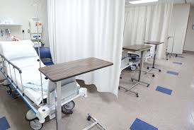
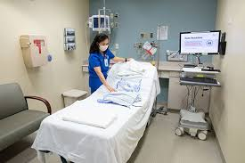
ΣΩΜΑΤΙΚΗ ΠΡΟΕΤΟΙΜΑΣΙΑ
Η Σωματική προετοιμασία περιλαμβάνει:
νηστεία
υγιεινή σώματος
προετοιμασία χειρουργικού πεδίου
προεγχειρητική αγωγή
Η σωστή προετοιμασία μειώνει τον κίνδυνο λοιμώξεων και επιπλοκών!
Notes:
Η σωματική προετοιμασία του ασθενή πριν από τη χειρουργική επέμβαση αποτελεί βασικό στάδιο της προεγχειρητικής φροντίδας και συμβάλλει σημαντικά στην ασφάλεια και στην επιτυχή έκβαση της επέμβασης. Περιλαμβάνει μια σειρά από οργανωμένες νοσηλευτικές παρεμβάσεις που έχουν στόχο τη μείωση των κινδύνων κατά τη διάρκεια αλλά και μετά το χειρουργείο. Αρχικά, ιδιαίτερη σημασία έχει η τήρηση της προεγχειρητικής νηστείας, η οποία εφαρμόζεται για την αποφυγή εισρόφησης γαστρικού περιεχομένου κατά την αναισθησία. Ο νοσηλευτής ενημερώνει τον ασθενή σχετικά με τον χρόνο διακοπής λήψης τροφής και υγρών και φροντίζει για τη σωστή εφαρμογή των οδηγιών.
Παράλληλα, η υγιεινή του σώματος και η σωστή προετοιμασία του χειρουργικού πεδίου αποτελούν απαραίτητα μέτρα πρόληψης λοιμώξεων. Ο καθαρισμός της περιοχής και η εφαρμογή αντισηπτικών συμβάλλουν στη μείωση του μικροβιακού φορτίου και στην προστασία του ασθενή από μετεγχειρητικές επιπλοκές. Επιπλέον, στο πλαίσιο της προεγχειρητικής προετοιμασίας χορηγείται η απαραίτητη φαρμακευτική αγωγή, σύμφωνα με τις ιατρικές οδηγίες. Αυτή μπορεί να περιλαμβάνει αντιβιοτική προφύλαξη, αγωγή για το άγχος ή άλλα φάρμακα που κρίνονται απαραίτητα ανάλογα με την κατάσταση του ασθενή και το είδος της επέμβασης.
Η σωστή και ολοκληρωμένη σωματική προετοιμασία μειώνει σημαντικά τον κίνδυνο λοιμώξεων, επιπλοκών και ανεπιθύμητων συμβάντων, συμβάλλοντας στην ασφαλέστερη διεξαγωγή της χειρουργικής επέμβασης και στην ταχύτερη ανάρρωση του ασθενή.

Slide 8
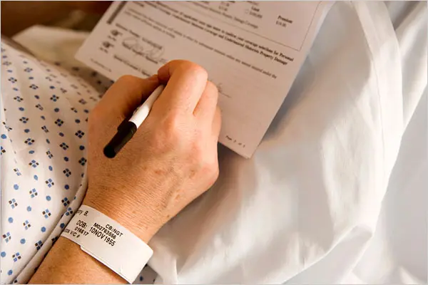

ΣΥΓΚΑΤΑΘΕΣΗ
Η Ενημερωμένη συγκατάθεση είναι απαραίτητη πριν από την επέμβαση!
Ο νοσηλευτής είναι υπεύθυνος για:
Την ενημέρωση του ασθενή
Την κατανόηση της διαδικασίας
Τη νομική κάλυψη
Η συγκατάθεση εξασφαλίζει ότι ο ασθενής έχει ενημερωθεί πλήρως!
Notes:
Η ενημερωμένη συγκατάθεση αποτελεί απαραίτητη προϋπόθεση πριν από κάθε χειρουργική επέμβαση και σχετίζεται άμεσα με τον σεβασμό της αυτονομίας και των δικαιωμάτων του ασθενή. Ο ασθενής πρέπει να έχει ενημερωθεί πλήρως σχετικά με τη φύση της επέμβασης, τη διαδικασία που θα ακολουθηθεί, τα πιθανά οφέλη, αλλά και τους ενδεχόμενους κινδύνους ή επιπλοκές που μπορεί να παρουσιαστούν. Ο νοσηλευτής διαδραματίζει ιδιαίτερα σημαντικό ρόλο σε αυτή τη διαδικασία, καθώς βρίσκεται σε άμεση επικοινωνία με τον ασθενή και συχνά λειτουργεί ως συνδετικός κρίκος μεταξύ του ασθενή και της υπόλοιπης ιατρικής ομάδας. Μέσα από τη σωστή ενημέρωση, τη συζήτηση και την υποστήριξη, βοηθά τον ασθενή να κατανοήσει καλύτερα τη διαδικασία και να αισθανθεί μεγαλύτερη ασφάλεια και εμπιστοσύνη. Παράλληλα, ο νοσηλευτής επιβεβαιώνει ότι ο ασθενής έχει κατανοήσει τις πληροφορίες που του έχουν δοθεί και ότι η συγκατάθεση παρέχεται ελεύθερα και χωρίς πίεση. Η διαδικασία αυτή έχει όχι μόνο ηθική και θεραπευτική σημασία, αλλά και σημαντική νομική διάσταση, καθώς διασφαλίζει την ορθή τήρηση των ιατρικών και νοσηλευτικών πρωτοκόλλων.

Slide 9
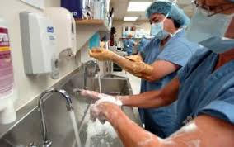
ΔΙΕΓΧΕΙΡΗΤΙΚΗ ΦΡΟΝΤΙΔΑ
Ρόλος στο χειρουργείο
Η σωστή συνεργασία στο χειρουργείο είναι ζωτικής σημασίας!
Ο νοσηλευτής
συμμετέχει στη χειρουργική ομάδα
εξασφαλίζει άσηπτες συνθήκες
προετοιμάζει εργαλεία και υλικά
Notes:
Κατά τη διάρκεια της επέμβασης, ο νοσηλευτής αποτελεί βασικό μέλος της χειρουργικής ομάδας και έχει ιδιαίτερα σημαντικές ευθύνες. Αρχικά, φροντίζει για την προετοιμασία της χειρουργικής αίθουσας και των απαραίτητων εργαλείων και υλικών πριν την έναρξη της επέμβασης. Ελέγχει ότι όλα τα εργαλεία είναι αποστειρωμένα και διαθέσιμα, ώστε να εξασφαλιστεί η ομαλή ροή της διαδικασίας.
Παράλληλα, διατηρεί συνεχώς άσηπτες συνθήκες μέσα στο χειρουργείο, συμβάλλοντας σημαντικά στην πρόληψη μετεγχειρητικών λοιμώξεων. Η σωστή εφαρμογή των κανόνων αποστείρωσης αποτελεί βασική ευθύνη του νοσηλευτή. Επιπλέον, συνεργάζεται στενά με τον χειρουργό και την αναισθησιολογική ομάδα, παρέχοντας άμεσα τα απαραίτητα εργαλεία και παρακολουθώντας τις ανάγκες της επέμβασης σε πραγματικό χρόνο. Σημαντικό μέρος του ρόλου του είναι και η σωστή τοποθέτηση του ασθενή στο χειρουργικό τραπέζι, ώστε να αποφευχθούν τραυματισμοί, πιέσεις σε νεύρα, κατακλίσεις ή κυκλοφορικές διαταραχές. Ο νοσηλευτής συμμετέχει επίσης:
στην καταμέτρηση εργαλείων και γαζών πριν και μετά την επέμβαση,
στην παρακολούθηση της κατάστασης του ασθενή,
και στη διατήρηση της συνολικής ασφάλειας μέσα στο χειρουργικό περιβάλλον.
Η αποτελεσματική επικοινωνία και η σωστή συνεργασία μεταξύ όλων των επαγγελματιών υγείας είναι απαραίτητες για την επιτυχή έκβαση της χειρουργικής επέμβασης.

Slide 10
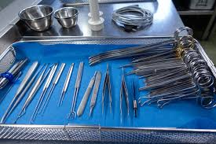
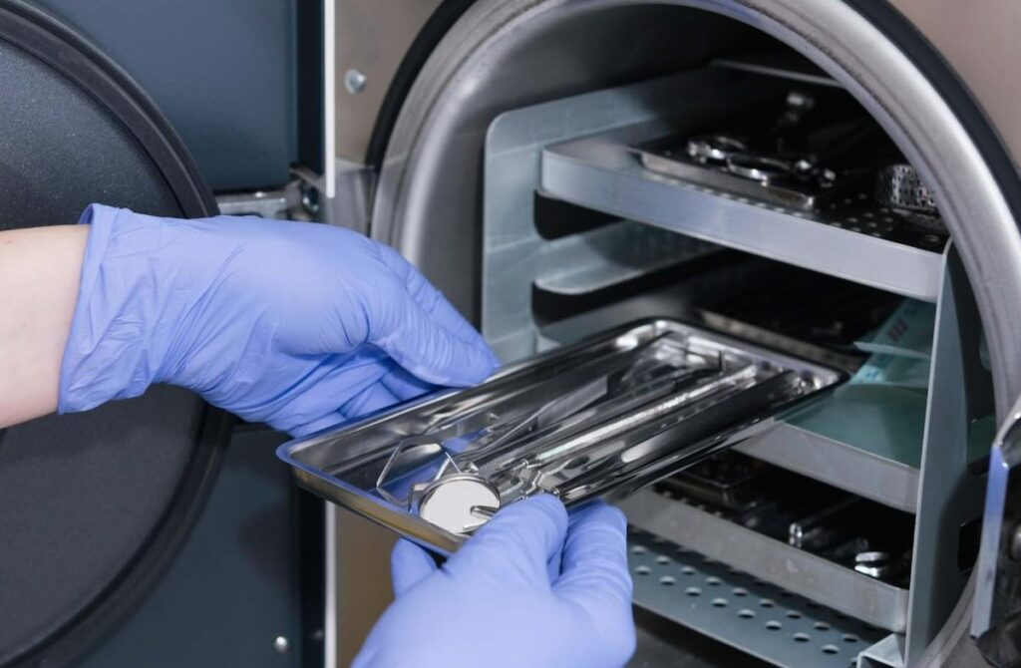
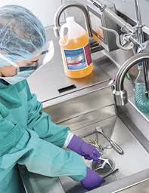
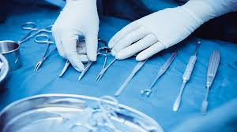
ΑΣΗΠΤΕΣ ΣΥΝΘΗΚΕΣ
Διατήρηση άσηπτων συνθηκών
Η τήρηση της αποστείρωσης αποτελεί βασική νοσηλευτική ευθύνη!
Στόχος;
πρόληψη λοιμώξεων
προστασία ασθενή
ασφάλεια χειρουργικής διαδικασίας
Notes:
Στόχος της διατήρησης των άσηπτων συνθηκών είναι η πρόληψη των λοιμώξεων, η προστασία του ασθενή και, κατά συνέπεια, η ασφάλεια της χειρουργικής διαδικασίας.

Slide 11
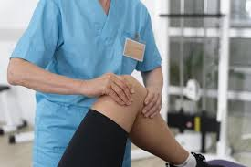
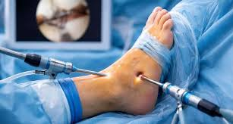
ΤΟΠΟΘΕΤΗΣΗ ΑΣΘΕΝΗ
Η σωστή τοποθέτηση του ασθενή είναι πολύ σημαντική για:
αποφυγή πιέσεων
πρόληψη τραυματισμών
προστασία νεύρων και ιστών
Η λανθασμένη θέση μπορεί να προκαλέσει σοβαρές επιπλοκές!
Notes:
Η σωστή τοποθέτηση του ασθενή είναι πολύ σημαντική για την αποφυγή πιέσεων, την πρόληψη των τραυματισμών, την προστασία νεύρων και ιστών. Η λανθασμένη θέση μπορεί να προκαλέσει σοβαρές επιπλοκές!

Slide 12

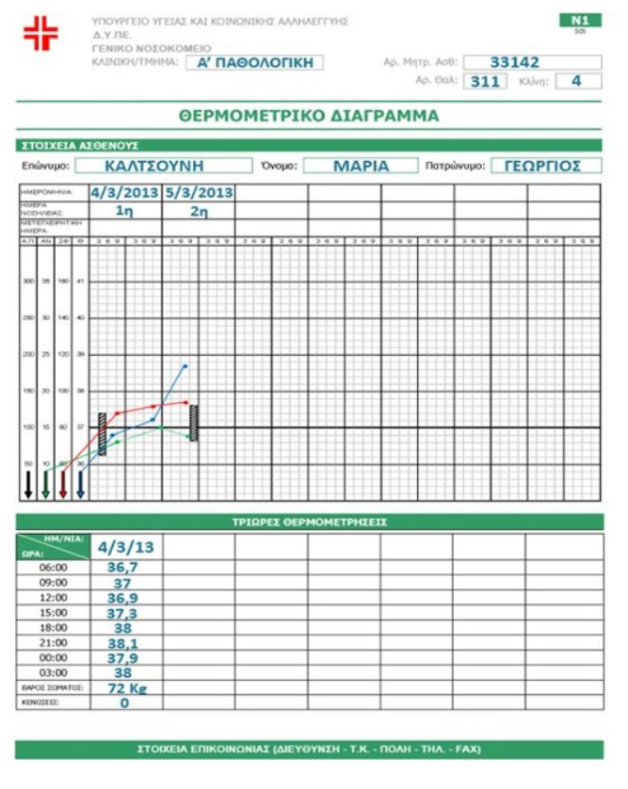
ΠΑΡΑΚΟΛΟΥΘΗΣΗ ΖΩΤΙΚΩΝ
Η Παρακολούθηση ζωτικών σημείων περιλαμβάνει
τακτικούς ελέγχους:
αρτηριακής πίεσης
σφύξεων
κορεσμού οξυγόνου
αναπνοής
Η συνεχής παρακολούθηση βοηθά στην άμεση αντιμετώπιση επιπλοκών.
Notes:
Η παρακολούθηση των ζωτικών σημείων αποτελεί βασικό μέρος της νοσηλευτικής φροντίδας τόσο κατά τη διάρκεια όσο και μετά τη χειρουργική επέμβαση. Μέσα από τους τακτικούς ελέγχους της αρτηριακής πίεσης, των σφύξεων, του κορεσμού οξυγόνου και της αναπνοής, ο νοσηλευτής μπορεί να αξιολογεί συνεχώς τη γενική κατάσταση του ασθενή και να εντοπίζει έγκαιρα πιθανές επιπλοκές ή μεταβολές που απαιτούν άμεση αντιμετώπιση.
Η αρτηριακή πίεση και οι σφύξεις παρέχουν σημαντικές πληροφορίες σχετικά με τη λειτουργία του καρδιαγγειακού συστήματος και μπορούν να δείξουν σημεία αιμορραγίας, υποογκαιμίας ή αιμοδυναμικής αστάθειας. Ο έλεγχος του κορεσμού οξυγόνου και της αναπνευστικής λειτουργίας βοηθά στην αναγνώριση αναπνευστικών δυσκολιών ή επιπλοκών που μπορεί να σχετίζονται με την αναισθησία ή τη γενική κατάσταση του ασθενή.
Ο νοσηλευτής πραγματοποιεί συστηματική καταγραφή των μετρήσεων, αξιολογεί τυχόν αποκλίσεις από τα φυσιολογικά όρια και ενημερώνει άμεσα την ιατρική ομάδα όταν παρατηρηθούν ανησυχητικές αλλαγές. Η συνεχής παρακολούθηση των ζωτικών σημείων συμβάλλει ουσιαστικά στη διατήρηση της ασφάλειας του ασθενή και στην έγκαιρη πρόληψη σοβαρών επιπλοκών.

Slide 13
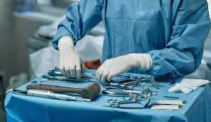
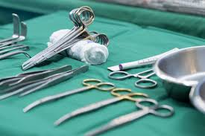
ΧΕΙΡΟΥΡΓΙΚΑ ΕΡΓΑΛΕΙΑ
Διαχείριση εργαλείων και υλικών
Ο νοσηλευτής:
Οργανώνει τα εργαλεία
καταμετρά γάζες κ.ά. αναλώσιμα
ελέγχει τα υλικά
Notes:
Ο νοσηλευτής έχει ιδιαίτερα σημαντικό ρόλο στη σωστή οργάνωση και διαχείριση των χειρουργικών εργαλείων και υλικών κατά τη διάρκεια της επέμβασης. Πριν από την έναρξη του χειρουργείου, φροντίζει για την προετοιμασία και τον έλεγχο όλων των απαραίτητων εργαλείων, εξασφαλίζοντας ότι είναι αποστειρωμένα, λειτουργικά και άμεσα διαθέσιμα για τη χειρουργική ομάδα.
Κατά τη διάρκεια της επέμβασης, ο νοσηλευτής οργανώνει τα εργαλεία και τα αναλώσιμα με τρόπο που να διευκολύνει τη διαδικασία και να εξασφαλίζει την ομαλή ροή του χειρουργείου. Παράλληλα, πραγματοποιεί συστηματική καταμέτρηση των γαζών, των εργαλείων και των υπόλοιπων αναλώσιμων υλικών τόσο πριν όσο και μετά την ολοκλήρωση της επέμβασης.
Η διαδικασία αυτή είναι ιδιαίτερα σημαντική για την ασφάλεια του ασθενή, καθώς συμβάλλει στην αποφυγή σοβαρών λαθών, όπως η παραμονή ξένων σωμάτων μέσα στο χειρουργικό πεδίο. Επιπλέον, ο νοσηλευτής ελέγχει συνεχώς την επάρκεια και την καταλληλότητα των υλικών, συνεργαζόμενος στενά με τη χειρουργική ομάδα ώστε να καλύπτονται άμεσα οι ανάγκες της επέμβασης. Η σωστή διαχείριση των εργαλείων και των υλικών απαιτεί υψηλό επίπεδο οργάνωσης, προσοχής και υπευθυνότητας και αποτελεί βασικό στοιχείο της ασφαλούς χειρουργικής πρακτικής.

Slide 14
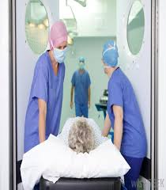
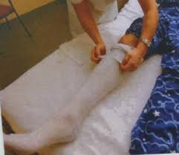
ΜΕΤΕΓΧΕΙΡΗΤΙΚΗ ΦΡΟΝΤΙΔΑ
Η Μετεγχειρητική παρακολούθηση περιλαμβάνει έλεγχο:
ζωτικών σημείων
επιπέδου συνείδησης
χειρουργικού τραύματος
Οι πρώτες ώρες μετά την επέμβαση είναι ιδιαίτερα κρίσιμες!
Notes:
Οι πρώτες ώρες μετά από μια χειρουργική επέμβαση θεωρούνται ιδιαίτερα κρίσιμες για την πορεία και την ασφάλεια του ασθενή. Κατά τη μετεγχειρητική περίοδο υπάρχει αυξημένος κίνδυνος εμφάνισης επιπλοκών, γι’ αυτό απαιτείται συνεχής και συστηματική παρακολούθηση από τον νοσηλευτή.
Η μετεγχειρητική παρακολούθηση περιλαμβάνει τον τακτικό έλεγχο των ζωτικών σημείων, όπως της αρτηριακής πίεσης, των σφύξεων, της αναπνοής και του κορεσμού οξυγόνου, ώστε να εντοπίζονται έγκαιρα πιθανές διαταραχές ή επιπλοκές. Παράλληλα, αξιολογείται το επίπεδο συνείδησης του ασθενή, ιδιαίτερα μετά την αναισθησία, προκειμένου να διαπιστωθεί η ομαλή επαναφορά του και να αναγνωριστούν πιθανά νευρολογικά ή αναπνευστικά προβλήματα.
Ιδιαίτερη σημασία έχει επίσης η παρακολούθηση του χειρουργικού τραύματος, με έλεγχο για αιμορραγία, οίδημα, εκροή υγρών ή σημεία λοίμωξης. Ο νοσηλευτής αξιολογεί συνεχώς την κατάσταση του τραύματος και φροντίζει για την τήρηση άσηπτων συνθηκών κατά την αλλαγή των επιδέσμων και τη φροντίδα της περιοχής.
Η έγκαιρη αναγνώριση πιθανών επιπλοκών και η άμεση παρέμβαση συμβάλλουν σημαντικά στην ασφαλή ανάρρωση και στη βελτίωση της συνολικής πορείας του ορθοπεδικού ασθενή.

Slide 15
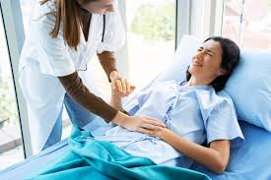
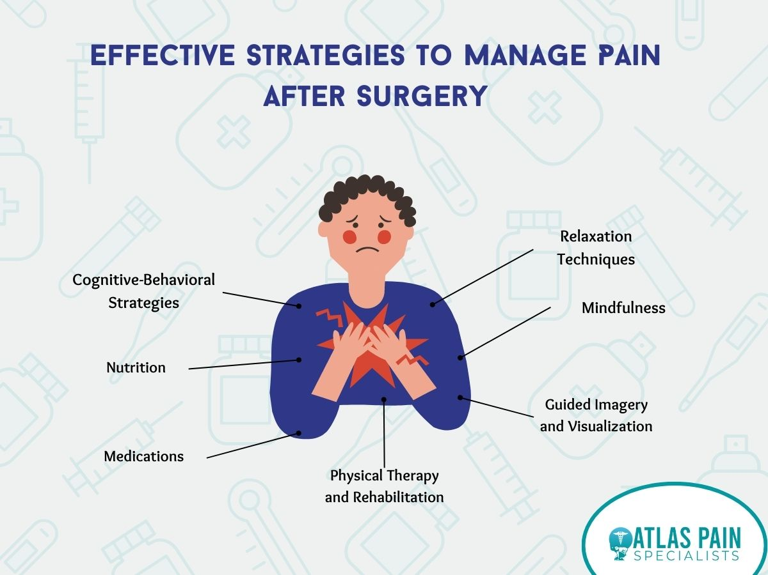

ΔΙΑΧΕΙΡΙΣΗ ΠΟΝΟΥ
Η Αντιμετώπιση του πόνου γίνεται με:
αρχική αξιολόγηση
αναλγητική αγωγή
παρακολούθηση αποτελεσματικότητας
Η σωστή αναλγησία συμβάλλει στην ταχύτερη κινητοποίηση.
Notes:
Η αντιμετώπιση του μετεγχειρητικού πόνου αποτελεί βασικό και ιδιαίτερα σημαντικό μέρος της νοσηλευτικής φροντίδας στον ορθοπεδικό ασθενή. Ο πόνος μετά από μια ορθοπεδική επέμβαση μπορεί να είναι έντονος και να επηρεάζει σημαντικά τόσο τη σωματική όσο και την ψυχολογική κατάσταση του ασθενή, περιορίζοντας την κινητικότητα και καθυστερώντας την αποκατάσταση.
Η διαχείριση του πόνου ξεκινά με την αρχική αξιολόγηση της έντασής του, χρησιμοποιώντας κατάλληλες κλίμακες εκτίμησης πόνου και λαμβάνοντας υπόψη τις ανάγκες και τις ιδιαιτερότητες κάθε ασθενή. Ο νοσηλευτής παρακολουθεί συστηματικά τα επίπεδα του πόνου και ενημερώνει την ιατρική ομάδα ώστε να επιλεγεί η κατάλληλη αναλγητική αγωγή.
Παράλληλα, είναι απαραίτητη η συνεχής παρακολούθηση της αποτελεσματικότητας της θεραπείας, καθώς και η αξιολόγηση πιθανών ανεπιθύμητων ενεργειών από τα αναλγητικά φάρμακα. Η σωστή και εξατομικευμένη αναλγησία συμβάλλει σημαντικά στη βελτίωση της άνεσης του ασθενή, στη μείωση του άγχους και στην καλύτερη συνεργασία του με την ομάδα αποκατάστασης.
Επιπλέον, η αποτελεσματική αντιμετώπιση του πόνου βοηθά ουσιαστικά στην πρώιμη κινητοποίηση του ασθενή, μειώνοντας τον κίνδυνο επιπλοκών όπως οι θρομβώσεις, οι κατακλίσεις και η μυϊκή ατροφία. Για τον λόγο αυτό, η σωστή αναλγητική φροντίδα αποτελεί καθοριστικό παράγοντα για την ταχύτερη και ασφαλέστερη ανάρρωση του ορθοπεδικού ασθενή.

Slide 16
ΠΡΟΛΗΨΗ ΕΠΙΠΛΟΚΩΝ
Πιθανές επιπλοκές στον ορθοπεδικό ασθενή
Θρομβοεμβολικά επεισόδια (DVT / πνευμονική εμβολή)
Αναπνευστικές επιπλοκές
Κατακλίσεις
Χειρουργικές λοιμώξεις
Αιμορραγία / αιμάτωμα
Οίδημα και φλεγμονή
Νευροαγγειακές διαταραχές
Σύνδρομο διαμερίσματος
Δυσκαμψία αρθρώσεων
Καθυστερημένη πώρωση κατάγματος
Λοίμωξη πρόθεσης
Εξάρθρημα πρόθεσης
Μυϊκή ατροφία λόγω ακινητοποίησης
Ο νοσηλευτής παίζει καθοριστικό ρόλο στην πρόληψη και στην έγκαιρη αναγνώριση αυτών των επιπλοκών μέσω συστηματικής παρακολούθησης και πρώιμης κινητοποίησης.
Notes:
Ο ορθοπεδικός ασθενής εμφανίζει αυξημένο κίνδυνο επιπλοκών λόγω ακινητοποίησης, τραυματισμού ιστών και χειρουργικών παρεμβάσεων.
Ιδιαίτερη σημασία έχουν: τα θρομβοεμβολικά επεισόδια, ιδιαίτερα μετά από επεμβάσεις ισχίου και γόνατος, οι λοιμώξεις χειρουργικού πεδίου ή πρόθεσης, το σύνδρομο διαμερίσματος, που αποτελεί επείγουσα κατάσταση, καθώς και η μυϊκή ατροφία και η δυσκαμψία λόγω παρατεταμένης ακινησίας. Ο νοσηλευτής παίζει καθοριστικό ρόλο στην πρόληψη και στην έγκαιρη αναγνώριση αυτών των επιπλοκών μέσω συστηματικής παρακολούθησης και πρώιμης κινητοποίησης.

Slide 17
ΠΡΩΙΜΗ ΚΙΝΗΤΟΠΟΙΗΣΗ ΚΑΙ ΑΠΟΚΑΤΑΣΤΑΣΗ
Η πρώιμη κινητοποίηση αποτελεί βασικό στοιχείο της μετεγχειρητικής αποκατάστασης και συμβάλλει:
στη βελτίωση της κυκλοφορίας του αίματος
στην πρόληψη θρομβώσεων και κατακλίσεων
στη διατήρηση της μυϊκής ισχύος
στη μείωση της δυσκαμψίας των αρθρώσεων
στη βελτίωση της αναπνευστικής λειτουργίας
στην ταχύτερη επάνοδο του ασθενή στις καθημερινές δραστηριότητες
Ο νοσηλευτής συνεργάζεται στενά με:
τον φυσικοθεραπευτή
τον θεράποντα ιατρό
την υπόλοιπη διεπιστημονική ομάδα
Notes:
Η πρώιμη κινητοποίηση έχει καθοριστική σημασία στον ορθοπεδικό ασθενή. Η παρατεταμένη ακινησία αυξάνει τον κίνδυνο θρομβώσεων, κατακλίσεων, αναπνευστικών προβλημάτων και μυϊκής ατροφίας. Ο νοσηλευτής ενθαρρύνει τον ασθενή να κινητοποιηθεί όσο το δυνατόν νωρίτερα, πάντα σύμφωνα με τις ιατρικές οδηγίες και τις δυνατότητές του. Παράλληλα, φροντίζει για την ασφαλή μετακίνηση και την πρόληψη πτώσεων.

Slide 18
ΙΔΙΑΙΤΕΡΟΤΗΤΕΣ ΤΟΥ ΟΡΘΟΠΕΔΙΚΟΥ ΑΣΘΕΝΗ
Ο ορθοπεδικός ασθενής παρουσιάζει ιδιαίτερες ανάγκες φροντίδας λόγω:
τραυματισμών οστών και αρθρώσεων
μετεγχειρητικού πόνου
μειωμένης κινητικότητας
χρήσης ορθοπεδικών βοηθημάτων
Ο νοσηλευτής φροντίζει για:
σωστή ακινητοποίηση του πάσχοντος μέλους
διατήρηση σωστής ευθυγράμμισης
ασφαλή χρήση γύψων και ναρθήκων
σωστή εφαρμογή συστημάτων έλξης
πρόληψη επιπλοκών από ακινησία
Ο νοσηλευτής παρακολουθεί συνεχώς την κατάσταση του ασθενή και ελέγχει για σημεία επιδείνωσης.
Notes:
Η σωστή ακινητοποίηση αποτελεί βασικό μέρος της θεραπείας στον ορθοπεδικό ασθενή. Λανθασμένη εφαρμογή γύψου ή νάρθηκα μπορεί να προκαλέσει σοβαρές επιπλοκές, όπως πίεση νεύρων ή διαταραχές κυκλοφορίας.
Ο νοσηλευτής παρακολουθεί συνεχώς την κατάσταση του ασθενή και ελέγχει για σημεία επιδείνωσης.

Slide 19
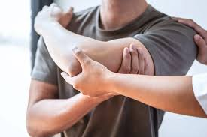
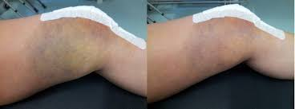
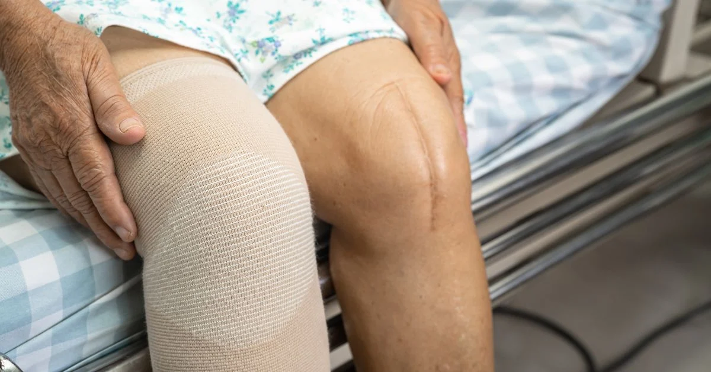
ΝΕΥΡΟΑΓΓΕΙΑΚΗ ΕΚΤΙΜΗΣΗ
Ο νοσηλευτής αξιολογεί:
το χρώμα του άκρου
τη θερμοκρασία
την παρουσία σφύξεων
την κινητικότητα
την αισθητικότητα
την παρουσία οιδήματος ή πόνου
Πιθανές ενδείξεις επιπλοκών:
μειωμένη αιμάτωση
ισχαιμία
πίεση νεύρων
σύνδρομο διαμερίσματος
Notes:
Η νευροαγγειακή εκτίμηση πραγματοποιείται συχνά μετά από κατάγματα, χειρουργεία ή εφαρμογή γύψου. Ο νοσηλευτής πρέπει να αναγνωρίζει έγκαιρα σημεία όπως ωχρότητα, ψυχρό άκρο, έντονο πόνο, αιμωδίες ή απώλεια αισθητικότητας. Η έγκαιρη παρέμβαση μπορεί να αποτρέψει μόνιμες βλάβες.

Slide 20
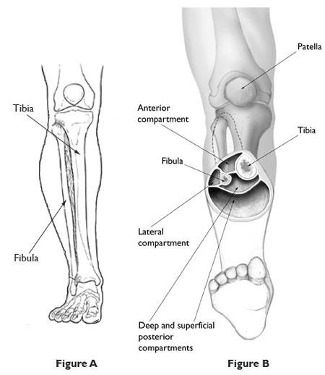
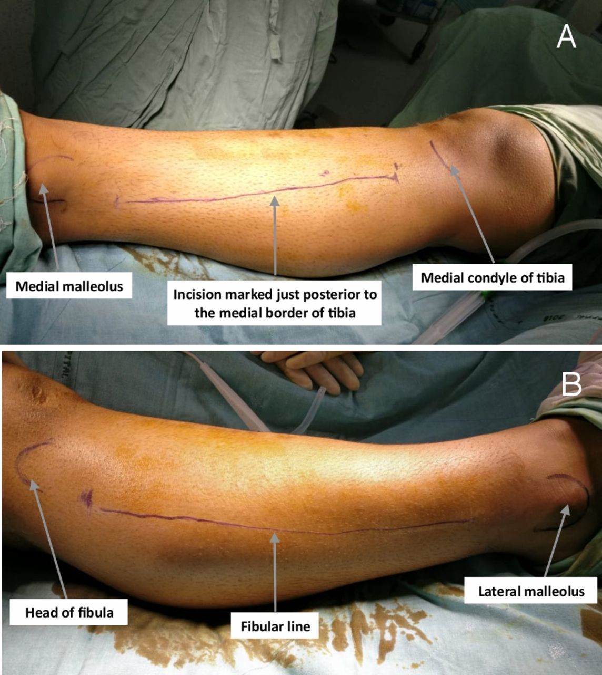
ΣΥΝΔΡΟΜΟ ΔΙΑΜΕΡΙΣΜΑΤΟΣ
Σύνδρομο διαμερίσματος (Compartment Syndrome):
Αποτελεί επείγουσα ορθοπεδική κατάσταση που προκαλείται από αυξημένη πίεση στους μυϊκούς χώρους.
Κύρια συμπτώματα:
έντονος και δυσανάλογος πόνος
οίδημα
μειωμένη αισθητικότητα
αδυναμία κίνησης
μειωμένες ή απούσες σφύξεις
Πιθανές επιπλοκές:
ισχαιμία
νέκρωση ιστών
μόνιμη νευρολογική βλάβη
Notes:
Το σύνδρομο διαμερίσματος αποτελεί μία από τις σοβαρότερες και πιο επείγουσες επιπλοκές στην ορθοπεδική. Προκαλείται από αυξημένη πίεση μέσα στους μυϊκούς χώρους του άκρου, γεγονός που οδηγεί σε διαταραχή της αιμάτωσης και μειωμένη παροχή οξυγόνου στους ιστούς. Εάν δεν αντιμετωπιστεί άμεσα, μπορεί να προκαλέσει σοβαρές και μη αναστρέψιμες βλάβες στους μύες, στα νεύρα και στα αγγεία.
Ο νοσηλευτής διαδραματίζει καθοριστικό ρόλο στην έγκαιρη αναγνώριση της επιπλοκής, καθώς βρίσκεται σε συνεχή επαφή με τον ασθενή και παρακολουθεί συστηματικά την κατάσταση του πάσχοντος άκρου. Ιδιαίτερη προσοχή δίνεται σε συμπτώματα όπως ο έντονος και δυσανάλογος πόνος, το οίδημα, η αυξημένη τάση των μυών, η μειωμένη αισθητικότητα, οι αιμωδίες, η αδυναμία κίνησης και η ελάττωση ή απουσία σφύξεων.
Η άμεση αναγνώριση των συμπτωμάτων και η ταχεία ενημέρωση της ιατρικής ομάδας είναι ζωτικής σημασίας, καθώς ακόμη και μικρή καθυστέρηση στη διάγνωση και στην αντιμετώπιση μπορεί να οδηγήσει σε μόνιμη νευρολογική βλάβη, νέκρωση ιστών ή ακόμη και απώλεια του άκρου.
Για τον λόγο αυτό, η συνεχής νευροαγγειακή παρακολούθηση και η σωστή εκτίμηση του ασθενή αποτελούν βασικές νοσηλευτικές ευθύνες στην περιεγχειρητική φροντίδα του ορθοπεδικού ασθενή.

Slide 21
ΣΥΜΠΕΡΑΣΜΑ
Ο ρόλος του νοσηλευτή στην περιεγχειρητική φροντίδα του ορθοπεδικού ασθενή είναι πολυδιάστατος και ιδιαίτερα σημαντικός!
Ο νοσηλευτής είναι εκείνος ο οποίος:
συμβάλλει στην ασφάλεια του ασθενή
προλαμβάνει επιπλοκές
συμμετέχει ενεργά στην αποκατάσταση
υποστηρίζει σωματικά και ψυχολογικά τον ασθενή
βελτιώνει την ποιότητα ζωής και την έκβαση της θεραπείας
Notes:
Εν κατακλείδι, η επιστημονική γνώση, η κλινική εμπειρία και η ανθρωποκεντρική προσέγγιση αποτελούν βασικά στοιχεία της νοσηλευτικής φροντίδας. Η περιεγχειρητική φροντίδα απαιτεί συνεργασία, συνεχή παρακολούθηση και υψηλό επίπεδο επαγγελματισμού.
Ο νοσηλευτής αποτελεί βασικό πυλώνα της θεραπευτικής διαδικασίας και συμβάλλει ουσιαστικά στην ταχεία και ασφαλή ανάρρωση του ορθοπεδικού ασθενή.

Slide 22
Βιβλιογραφικές αναφορές:
Smeltzer, S.C., Bare, B., Hinkle, J.L., & Cheever, K.H.
Brunner & Suddarth’s Textbook of Medical-Surgical Nursing.
Wolters Kluwer, 2022.
Lewis, S.L., Bucher, L., Heitkemper, M.M., Harding, M., Kwong, J., & Roberts, D.
Medical-Surgical Nursing: Assessment and Management of Clinical Problems.
Elsevier, 2023.
Potter, P.A., Perry, A.G., Stockert, P., & Hall, A.
Fundamentals of Nursing.
Elsevier, 2021.
Ignatavicius, D.D., Workman, M.L., & Rebar, C.
Medical-Surgical Nursing: Concepts for Interprofessional Collaborative Care.
Elsevier, 2021.
Phillips, N.
Berry & Kohn’s Operating Room Technique.
Elsevier, 2021.
Rothrock, J.C.
Alexander’s Care of the Patient in Surgery.
Elsevier, 2023.
Spry, C.
Essentials of Perioperative Nursing.
Jones & Bartlett Learning, 2021.
Nettina, S.M.
Lippincott Manual of Nursing Practice.
Wolters Kluwer, 2022.
Perry, A.G., Potter, P.A., & Ostendorf, W.R.
Clinical Nursing Skills & Techniques.
Elsevier, 2021.
Hinkle, J.L., & Cheever, K.H.
Brunner & Suddarth’s Handbook of Laboratory and Diagnostic Tests.
Wolters Kluwer, 2022.
Browner, B.D., Jupiter, J.B., Krettek, C., & Anderson, P.A.
Skeletal Trauma: Basic Science, Management and Reconstruction.
Elsevier, 2020.
Canale, S.T., & Beaty, J.H.
Campbell’s Operative Orthopaedics.
Elsevier, 2021.
Bucholz, R.W., Court-Brown, C.M., Heckman, J.D., & Tornetta, P.
Rockwood and Green’s Fractures in Adults.
Wolters Kluwer, 2020.
Solomon, L., Warwick, D., & Nayagam, S.
Apley & Solomon’s System of Orthopaedics and Trauma.
CRC Press, 2021.
Skinner, H.B., & McMahon, P.J.
Current Diagnosis & Treatment in Orthopedics.
McGraw-Hill Education, 2020.
World Health Organization (WHO).
WHO Guidelines for Safe Surgery.
Geneva: WHO Press, 2009.
AORN (Association of periOperative Registered Nurses).
Guidelines for Perioperative Practice.
AORN Publications, 2024.
National Institute for Health and Care Excellence (NICE).
Perioperative Care in Adults.
https://www.nice.org.uk
Centers for Disease Control and Prevention (CDC).
Guideline for Prevention of Surgical Site Infection.
https://www.cdc.gov
Ελληνική Εταιρεία Νοσηλευτικής Επιστήμης (Ε.Ν.Ε.)
https://enne.gr

Slide 23
Σας ευχαριστώ για την προσοχή σας!

